Slide 1

Archivist
by Paul Schmutz & Boris Fuchs

Slide 2

Motivation
Programm….
…mit realem Bedarf
…mit Ausbaupotential
…mit Bezug zu Teammitglied

Slide 3
Idee
Problemstellung:
Notenarchive meist noch in Papierformat
Zeitaufwendiger Zugriff
Zugriff kann nur vor Ort erfolgen
Lösung:
Digitalisierung Notenarchive

Slide 4
Planung
Kickoff-Meeting
APP oder nicht APP?
Entscheidung: Webanwendung

Slide 5
Funktion
Archivist:
Speichern…
Verwalten…
Suche…
von Noten-PDF`s

Slide 6
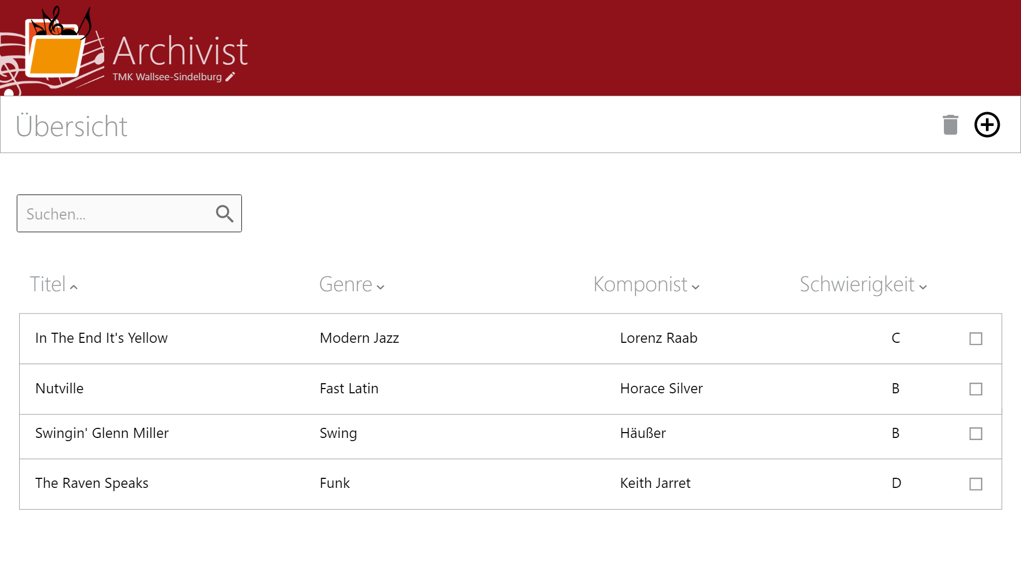
Mockups

Slide 7
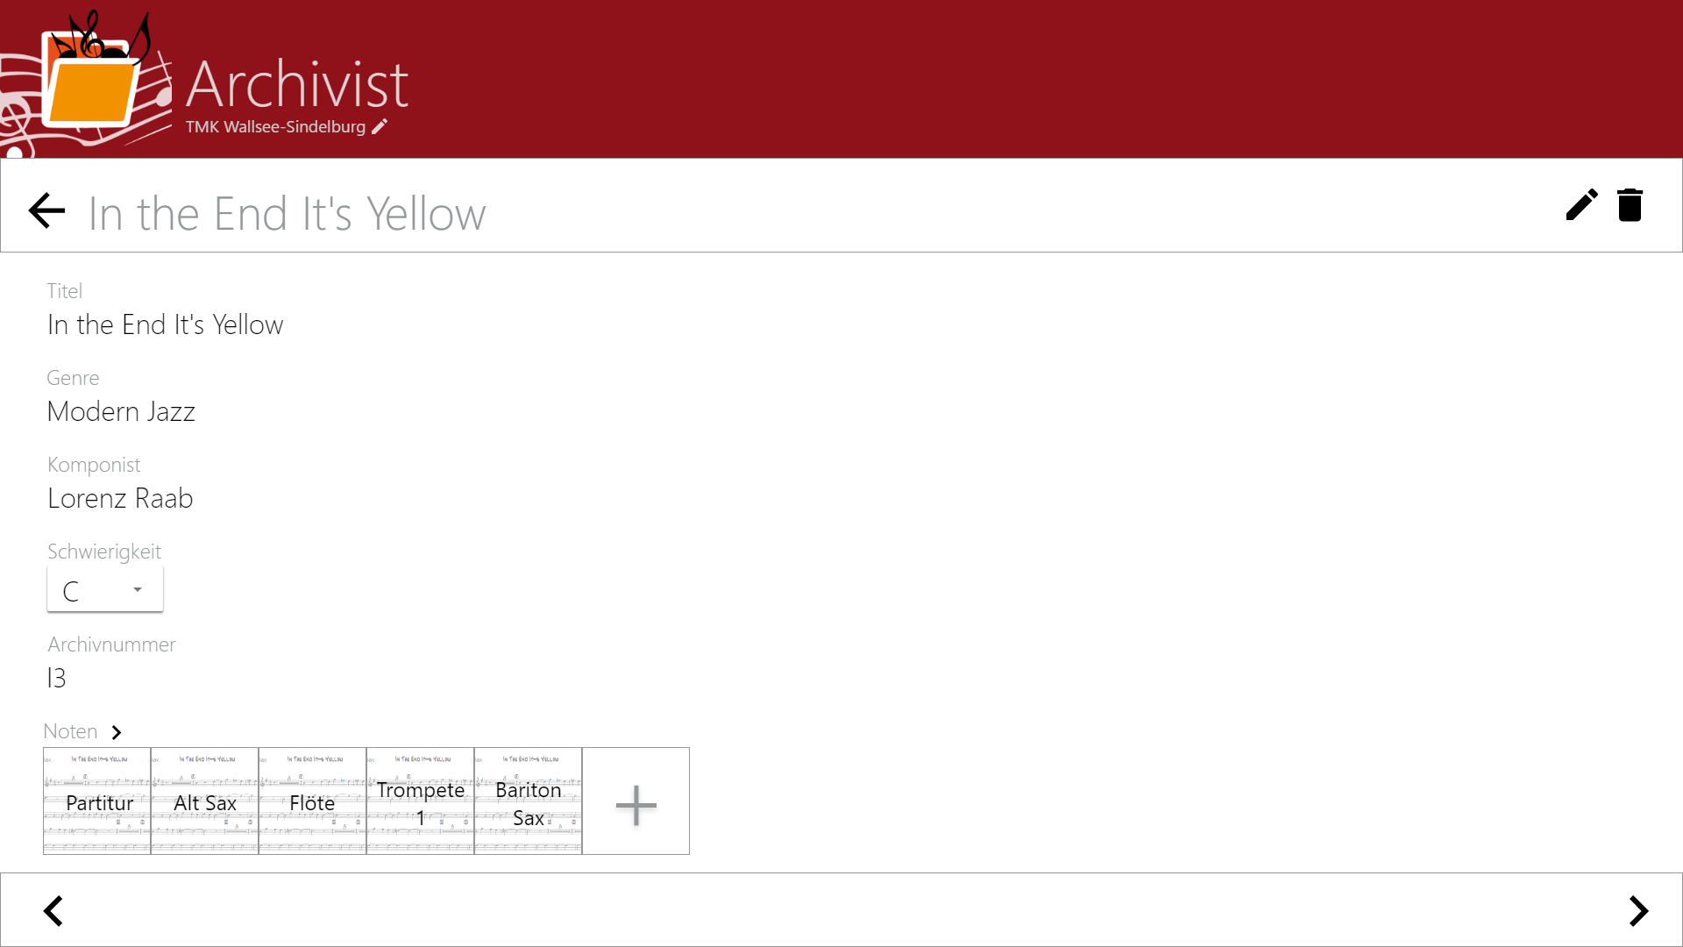
Mockups

Slide 8
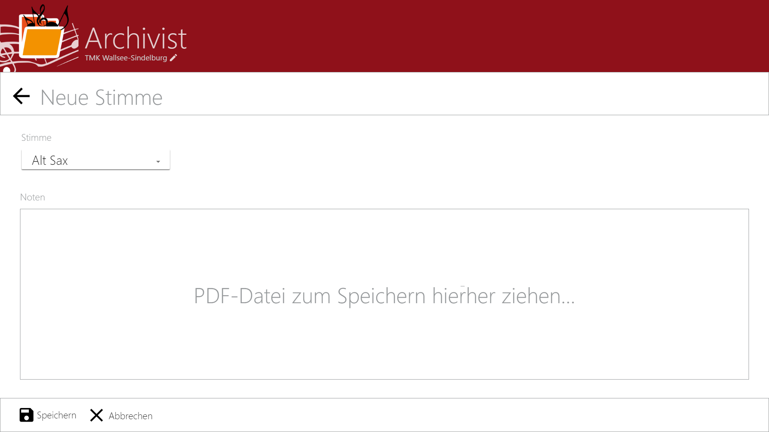
Mockups

Slide 9
Demo
Live Test

Slide 10





Implementierung
Developer-Tools

Slide 11
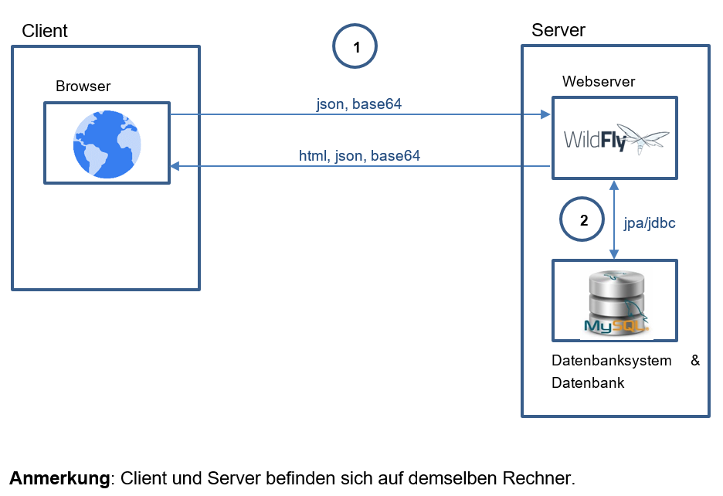
Implementierung

Slide 12
Implementierung
„Lokales“ Backend
MySQL
Bereitstellen und Betreiben der Datenbank
WildFly
Bereitstellen der http-Schnittstelle
Spring Tool Suite (STS)
Backendprogramm (Verwendet WildFly/MySQL)

Slide 13
Implementierung
Frontend
AngularJS
JavaScript-Framework / Single-Page-Webanwendung
Bootstrap
CSS-Framework für die Frontend-Anwendung
Browser
Unterstützung von AngularJS notwendig

Slide 14
Ausblick
Implementierung einer APP
Vernetzung der Mitglieder
Verwaltung von Usern
Anlegen von „Mappen“
Switch von lokalem Server auf online Server

Slide 15
Danke für Ihre Aufmerksamkeit

